Slide 1
Урок русского языка (2 класс)
Слово
Урок №61
Однокоренные (родственные слова).
Корень слова

Slide 2
Загадка
Я у дуба, я у зуба,
Я у слов и у цветов.
Я упрятан в темноту,
Я не вверх, а вниз расту.
(Корень слова)

Slide 3
Корень – главная, значимая часть слова.
Родственные связи дарят корню власть.
Выясни умело линию родства –
Однокоренные подбери слова.
В.А. Синицын

Slide 4
Снежинка-задание (проверка)
снег бегун
П
листик спорт
спортивный снеговик
бегать лист

Slide 5
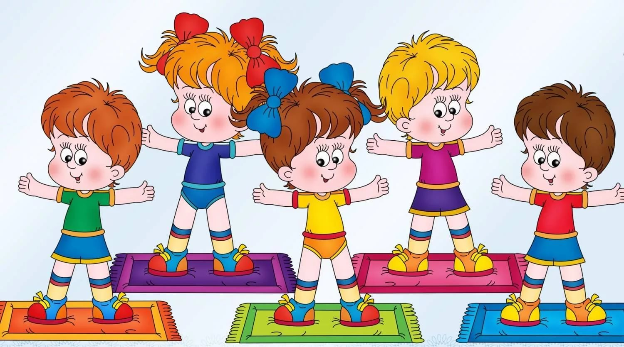
ФИЗКУЛЬТМИНУТКА
Поработали, ребятки!
А теперь – все на зарядку!

Slide 6
Словарное слово
УЧИТЕЛЬ

Slide 7
Игра - тест «Найди лишнее слово», зачеркни его.
(Проверка)
Вода, водичка, проводка, водяной, водный.
Горький, горьковатый, горка, горечь.
Пес, песочный, песок.

Slide 8
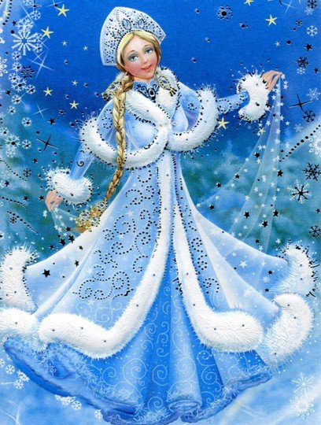
Урок наш окончен
И выполнен план.
Спасибо, ребята,
Огромное вам,
За то, что упорно,
Усердно трудились!
И знания ваши
Нам всем пригодились!

